Slide 1
Аспирант 1 года обучения Артемьев Михаил Сергеевич лаборатории нанокомпозитных мультиферроиков
Научный руководитель – д.ф.-м.н. Носов Александр Павлович
Специальность 01.04.07 – Физика конденсированного состояния
Тема работы – Спиновые волны в тонких пленках слабых
ферромагнетиков
Задача текущего года
Знакомство с методикой работы и эксплуатацией исследовательского оборудования, проведение серии экспериментов с рабочими образцами и описание полученных результатов.
Результаты, полученные в текущем году
Разработана и закреплена методика измерений

Slide 2
Аспирант 1 года обучения Артемьев Михаил Сергеевич лаборатории нанокомпозитных мультиферроиков
Публикации
Статьи
1. Low-frequency resonance in laminated FeGa-FeCoGa/Metglas/PZT structures / A. P. Nosov, I. V. Gribov, N. A. Moskvina, A. V. Druzhinin, S. S. Dubinin, V. V. Izyurov, K. A. Merentsova, and M. S. Artemiev // Diagnostics, Resource and Mechanics of materials and structures. – 2021. – Iss. 5. – P. 15–23. – DOI: 10.17804/2410-9908.2021.5.015-023.

Slide 3
Аспирант 1 года обучения Артемьев Михаил Сергеевич лаборатории нанокомпозитных мультиферроиков
Экзамены
Экзамен по философии
Сдан – «Отлично»
Экзамен по иностранному языку
Июнь 2023
Экзамен по специальности 01.04.07
Сентябрь 2024
Участие в грантах
Не участвовал
Выступления на конференциях
Не выступал

Slide 4
Аспирант 1 года обучения Артемьев Михаил Сергеевич лаборатории нанокомпозитных мультиферроиков
Таблица показателей
Показатель | Баллы | Кол-во | Сумма
публикации в изданиях ВАК (вышедшие из печати) | 20 | 0 | 0
публикации в изданиях ВАК (принятые в печать) | 5 | 0 | 0
свидетельство о программах для ЭВМ, зарегистрированных в установленном порядке | 20 | 0 | 0
патент | 20 | 0 | 0
соавторство в монографии | 5 | 0 | 0
оформленное ноу-хау | 5 | 0 | 0
публикации в других изданиях (не тезисы) | 2 | 1 | 2
тезисы доклада на международной конференции | 5 | 0 | 0
тезисы доклада на российской конференции | 3 | 0 | 0
участие в конференции с устным докладом | 2 | 0 | 0
участие в конференции со стендовым докладом | 1 | 0 | 0
сданный на «отлично» кандидатский экзамен | 20 | 1 | 20
сданный на «хорошо» кандидатский экзамен | 15 | 0 | 0
сданный на «удовлетворительно» кандидатский экзамен | 10 | 0 | 0
участие в грантах в качестве: исполнителя | 5 | 0 | 0
участие в грантах в качестве: руководителя | 10 | 0 | 0
Общая сумма |  |  | 22

Slide 5
Аспирант 1 года обучения Артемьев Михаил Сергеевич лаборатории нанокомпозитных мультиферроиков
Исследуемая область
Исследовали спин-холловское магнитосопротивление (СМС) в тонкопленочных гетероструктурах антиферромагнетик/тяжелый металл при комнатной температуре.
Исследуемые образцы
В качестве объектов исследование были выбраны гетероструктуры тонкопленочных антиферромагнитных α-Fe₂O₃ (гематит) и Ta, полученные магнетронным распылением. Толщина пленки α-Fe₂O₃ – 20 нм, толщина Ta – 10 нм. Так как в [Phys. Rev. Applied. 2020. V. 13, 014019] установлено, что на структурах с α-Fe₂O₃/Pt наблюдали спиновый эффект Холла и спин-холловское магнитосопротивление.

Slide 6
Аспирант 1 года обучения Артемьев Михаил Сергеевич лаборатории нанокомпозитных мультиферроиков
Фундаментальная цель
Исследование спинзависящих явлений в гетероструктурах антиферромагнетик – тяжелый металл
Прикладная цель
Применение полученных результатов в системах для электрической регистрации спиновых токов в антиферромагнетиках в ГГц диапазоне частот

Slide 7
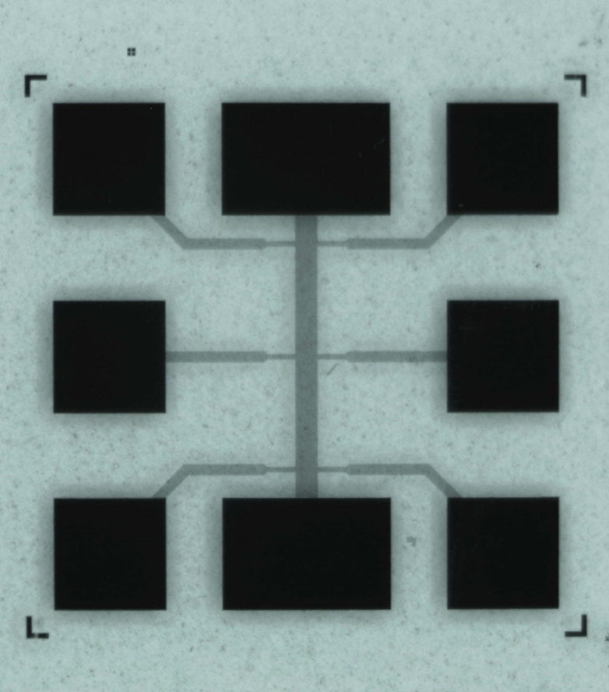
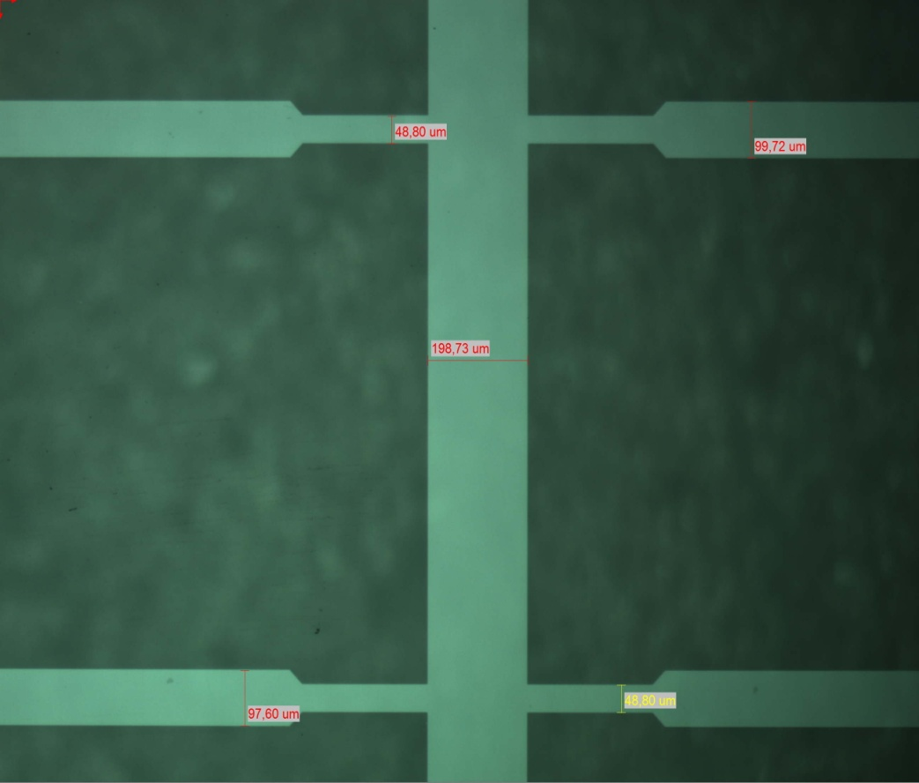
Аспирант 1 года обучения Артемьев Михаил Сергеевич лаборатории нанокомпозитных мультиферроиков
Структура исследуемых образцов α-Fe2O3/Ta
а
б
Рис.1 – Топология образца (а). Черные прямоугольники - контактные площадки (Cu). Ширина токового проводника – 198,73 мкм, потенциальных – 99,72 мкм(б).

Slide 8
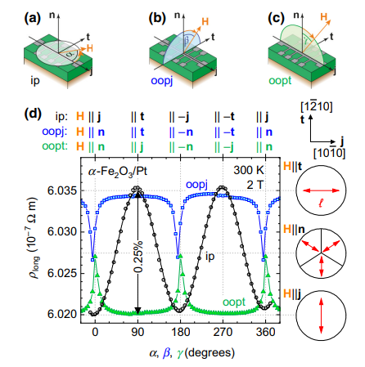
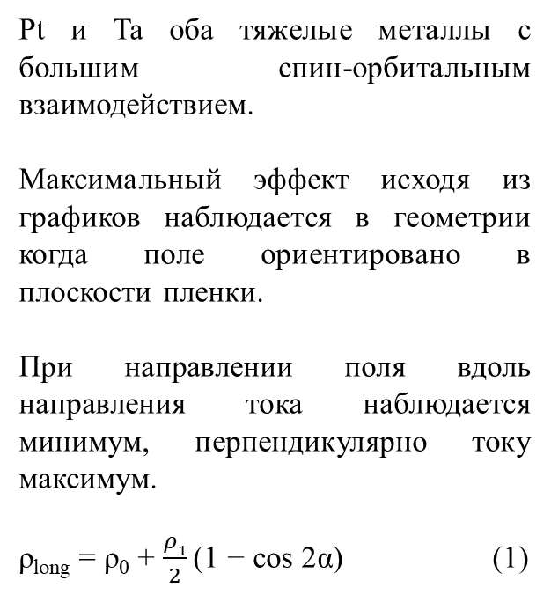
Аспирант 1 года обучения Артемьев Михаил Сергеевич лаборатории нанокомпозитных мультиферроиков
Выбор ориентации и угловая зависимость для структуры aFe2O3/Pt [1]
Pt и Ta оба тяжелые металлы с большим спин-орбитальным взаимодействием.
Максимальный эффект исходя из графиков наблюдается в геометрии когда поле ориентировано в плоскости пленки.
При направлении поля вдоль направления тока наблюдается минимум, перпендикулярно току максимум.
ρ_{long} = ρ₀ + $\frac{ρ1}{2}$(1 − cos 2α) (1)
Рис.2 – Угловая зависимость спин-холловского магнитосопротивления структуры α- α-Fe₂O₃/Pt. Внешнее магнитное поле H ориентировано в трех разных плоскостях: а) в плоскости пленки (ip, угол α), (b) перпендикулярно плоскости пленки и направлению тока j (oopj, β), и (c) перпендикулярно плоскости пленки и вдоль направления тока t (oopt ,γ). Вектор n обозначает нормаль к плоскости пленки. (d) Продольное сопротивление ρ_{long} при 300 К и H = 2 Тл для всех трех ориентаций: ip (черные кружки), oopj (синие квадраты) и oopt (зеленые треугольники). Черная линия соответствует данным ip в соответствии с формулой в (1), синяя и зеленая линии только экспериментальные данные.

Slide 9
Аспирант 1 года обучения Артемьев Михаил Сергеевич лаборатории нанокомпозитных мультиферроиков
Сравнение угловых зависимостей
а
б
Рис.3 – Сравнение данных из [1] (а), наши экспериментальные данные для α-Fe₂O₃/Ta для ip – ориентации (б).

Slide 10
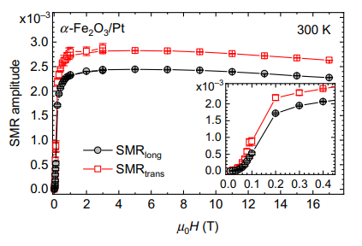
Аспирант 1 года обучения Артемьев Михаил Сергеевич лаборатории нанокомпозитных мультиферроиков
Сравнение полевых зависимостей
(а)
(б)
Рис.4 – Сравнение полевых зависимостей. Литературные данные [1] для SMR_{long} (черные кружки) и SMR_{trans} (красные квадраты) структуры α-Fe₂O₃(0001)/Pt при 300 K (а) . Данные для нашей структуры α-Fe₂O₃/Ta для ip – ориентации.

Slide 11
Аспирант 1 года обучения Артемьев Михаил Сергеевич лаборатории нанокомпозитных мультиферроиков
Выводы
В ходе проделанной работы разработана экспериментальная установка и приготовлены образцы α-Fe₂O₃/Ta для измерений спин-холловского магнитосопротивления.
Чувствительность установки позволяет зафиксировать нужные эффекты.
На образцах α-Fe₂O₃/Ta не удалось добиться результатов соответствующих литературным данным [1] для структур α-Fe₂O₃/Pt. Это не связано с недостаточной чувствительностью установки, а обусловлено качеством исследуемых образцов.
Была изучена и апробирована методика измерений и планируется дальнейшая работа с новыми образцами аналогичного состава.

Slide 12
Аспирант 1 года обучения Артемьев Михаил Сергеевич лаборатории нанокомпозитных мультиферроиков
Список используемых источников
Johanna Fischer, Matthias Althammer, Nynke Vlietstra, Hans Huebl, Sebastian T.B. Goennenwein, Rudolf Gross, Stephan Geprägs, and Matthias Opel. Large Spin Hall Magnetoresistance in Antiferromagnetic α−Fe2O3/Pt Heterostructures / // Phys. Rev. Applied. 2020. V. 13, 014019 .
DOI: https://doi.org/10.1103/PhysRevApplied.13.014019

